Slide 1
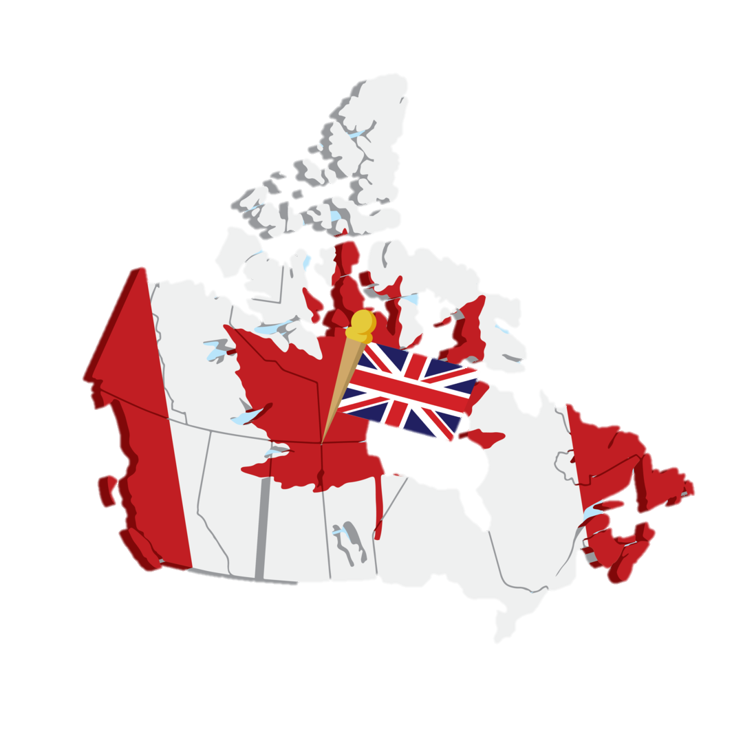
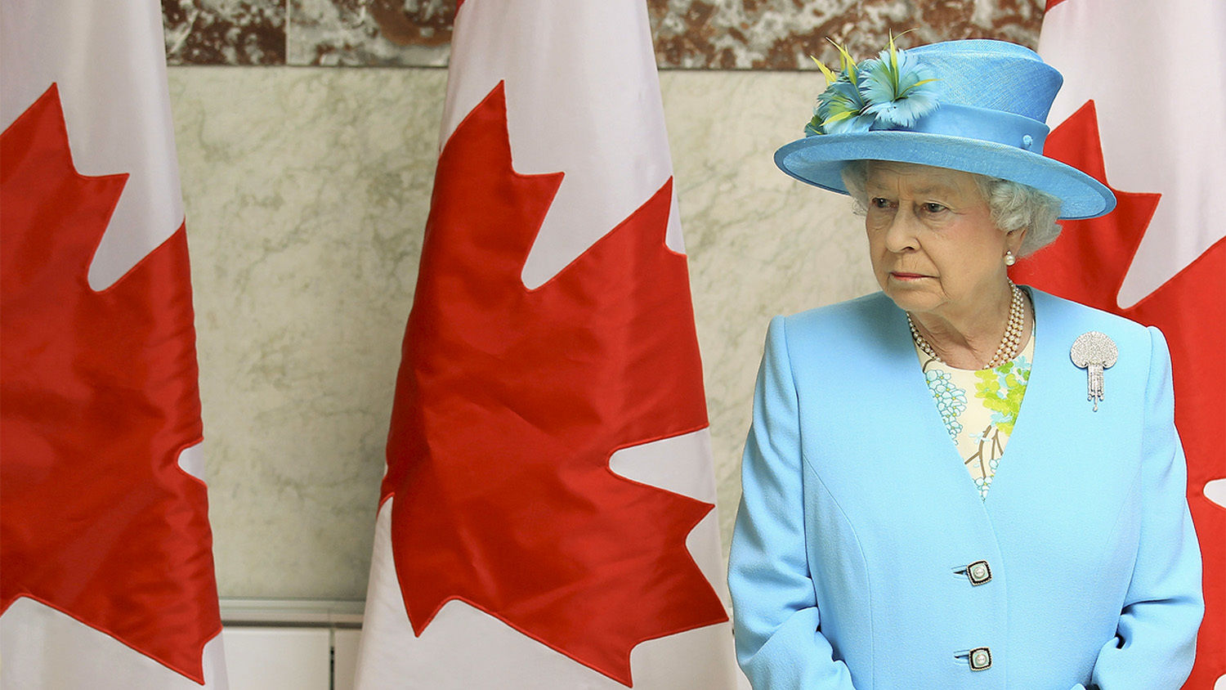
Le gouvernement – Partie 2
Notes de cours – sciences humaines 10f
m. Colin david

Slide 2
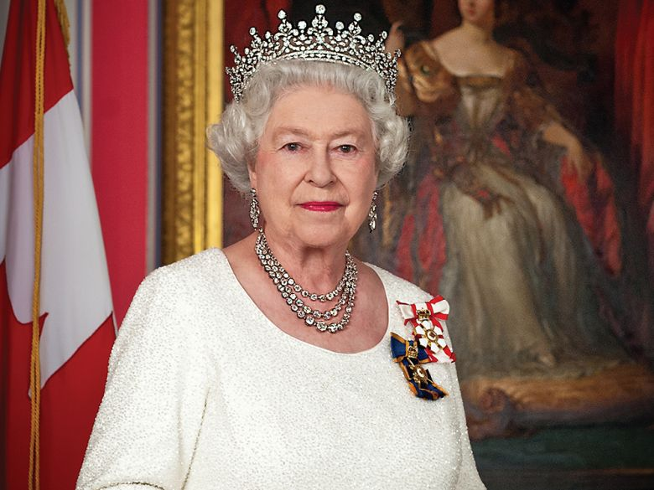
La monarchie constitutionnelle
Nous sommes techniquement gouvernés par un souverain (reine Élisabeth II) mais elle n’a aucun pouvoir au Canada. Son rôle est symbolique et c’est le Parlement et les gouvernements provinciaux qui gouvernent les Canadiens.

Slide 3
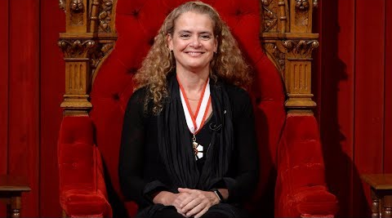
La gouverneure générale
Son excellence la très honorable Julie Payette a un rôle symbolique. Elle prononce le discours du Trône pour ouvrir une session parlementaire, elle accueille des dignitaires et elle accorde la sanction royale sur les projets de loi.

Slide 4
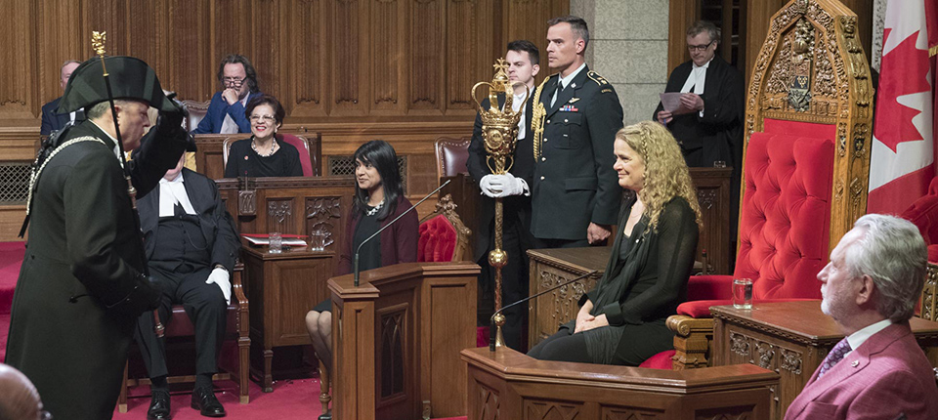
Sanction royale : approbation par le gouverneur général d’un projet de loi voté par le Parlement. C’est encore une étape plutôt symbolique.

Slide 5
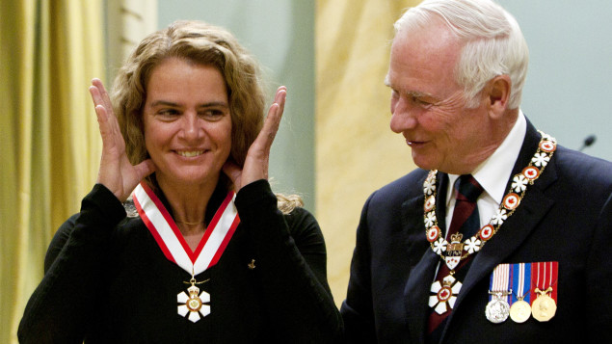
Autrement, la gouverneure générale représente le Canada lors de visites d’État à l’étranger et reçoit, à Rideau Hall et à la Citadelle de Québec, des membres de la famille royale, des chefs d’État ainsi que les ambassadeurs étrangers.
La gouverneure générale décerne des distinctions honorifiques et des récompenses pour reconnaître l’excellence, la vaillance, la bravoure et les réalisations exceptionnelles.

Slide 6
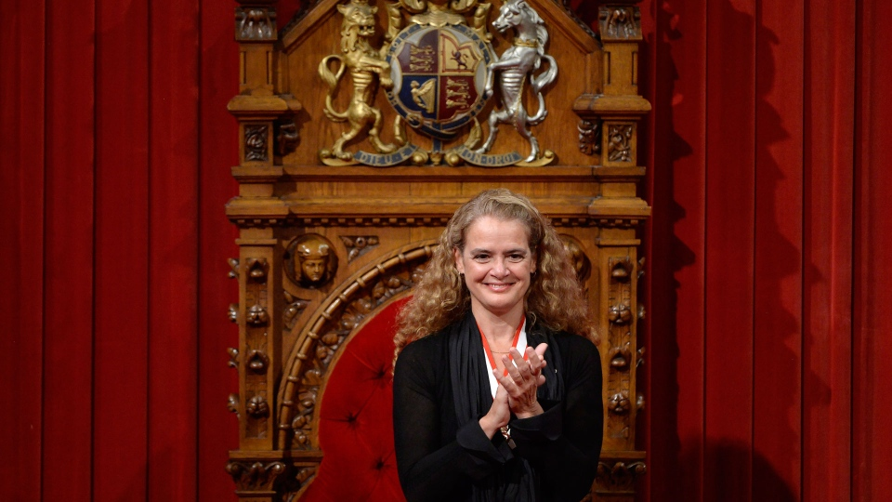
Mme Payette est devenue la 29e gouverneure générale du Canada le 2 octobre 2017

Slide 7
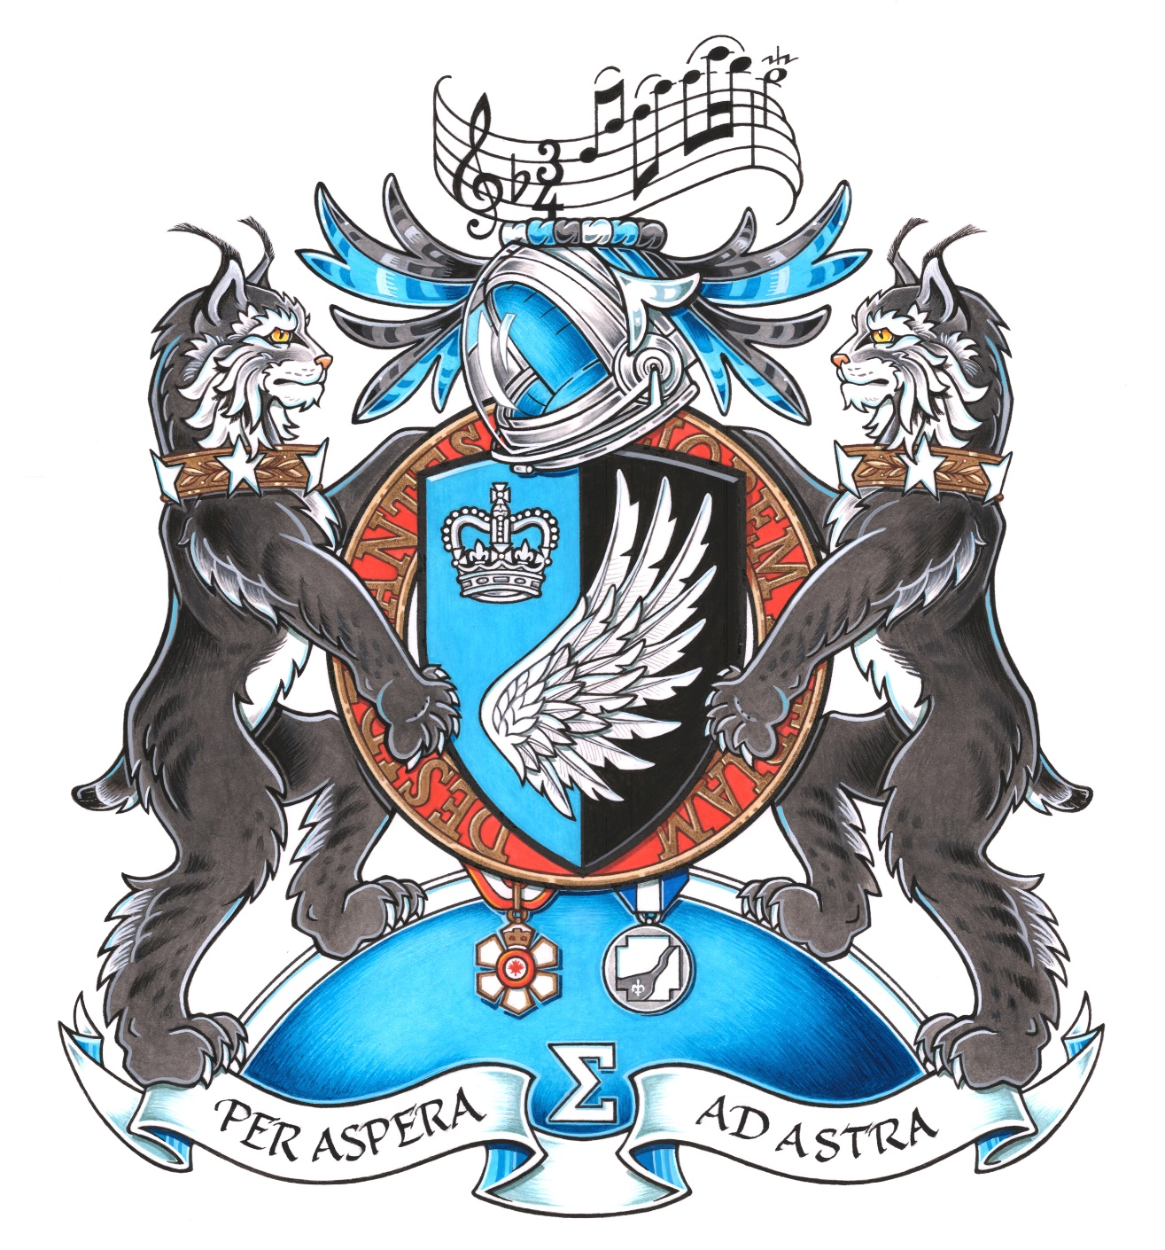
Armoirie de Mme Julie Payette (voir lien pour explication) https://www.gg.ca/document.aspx?id=13889&lan=fra

Slide 8
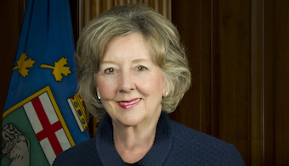
Le lieutenant-gouverneur a le même rôle que le gouverneur général mais au niveau provincial
(L’honorable Janice C. Filmon)

Slide 9
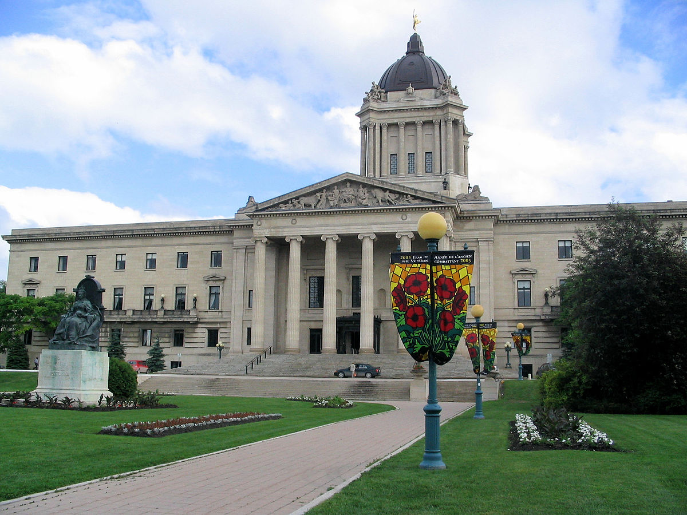
Le palais législatif du Manitoba

Slide 10
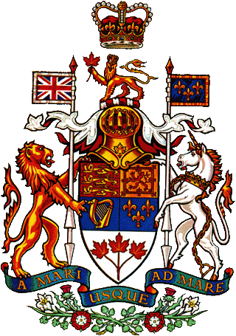
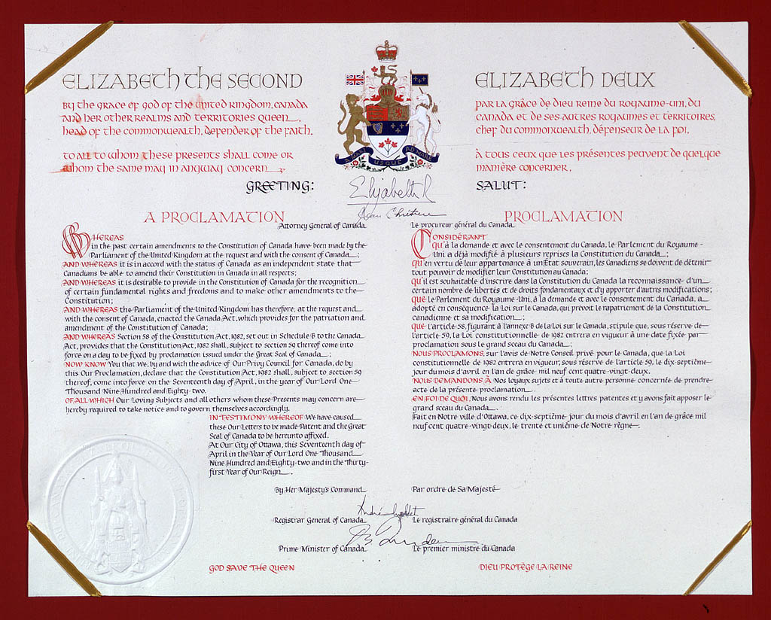
La constitution
Ensemble de règles et de lois qui déterminent le fonctionnement du gouvernement et la façon de gouverner.
Couronne britannique (notre lien à la monarchie)
L’Union Jack = Racine britannique (anglaise)
Fleurs de lys = Racine française
« A mari useque ad mare » symbolise d’une mer à l’autre. Ceci est le slogan de notre armoirie car le Canada se situe entre l’océan Pacifique et l’océan Atlantique.
L’armoirie canadienne

Slide 11
La constitution canadienne
1867 – L’Acte de l’Amérique du Nord Britannique (AANB)
fait que le Canada devient son propre pays avec son propre pouvoir gouvernemental. Le Canada est divisé en quatre provinces : Ontario (Haut-Canada), Québec (Bas-Canada), Nouvelle-Écosse et Nouveau-Brunswick).

Slide 12
1931 – Statut de Westminster
donne l’indépendance juridique au Canada et le droit d’amender la plupart de sa constitution.
Après la Première Guerre mondiale avec les sacrifices consentis par le Canada sur les champs de bataille européens ont éveillé des sentiments d’identité nationale et le désir d’une plus grande autonomie.

Slide 13
Cependant, ce n’était pas avant 1982, grâce à la loi constitutionnelle de 1982,que le Canada obtient sa pleine indépendance quand aux décisions gouvernementales.
C’est la procédure de modification de la Constitution du Canada ainsi que la création de la Charte canadienne des droits et libertés.

Slide 14
Réflexion 3.2
1) Dans vos mots, expliquez c’est quoi la monarchie constitutionnelle.
2) Selon vous, est-ce que le Canada devrait encore avoir des liens à la monarchie et la famille royale de l’Angleterre de nos jours? Justifiez votre réponse à l’aide d’une analyse critique.
Vous devez répondre à ces deux questions et les soumettre à M. David par courriel ou dans votre dossier de devoirs dans votre cartable de Sciences humaines sur OneNote.

